Slide 1
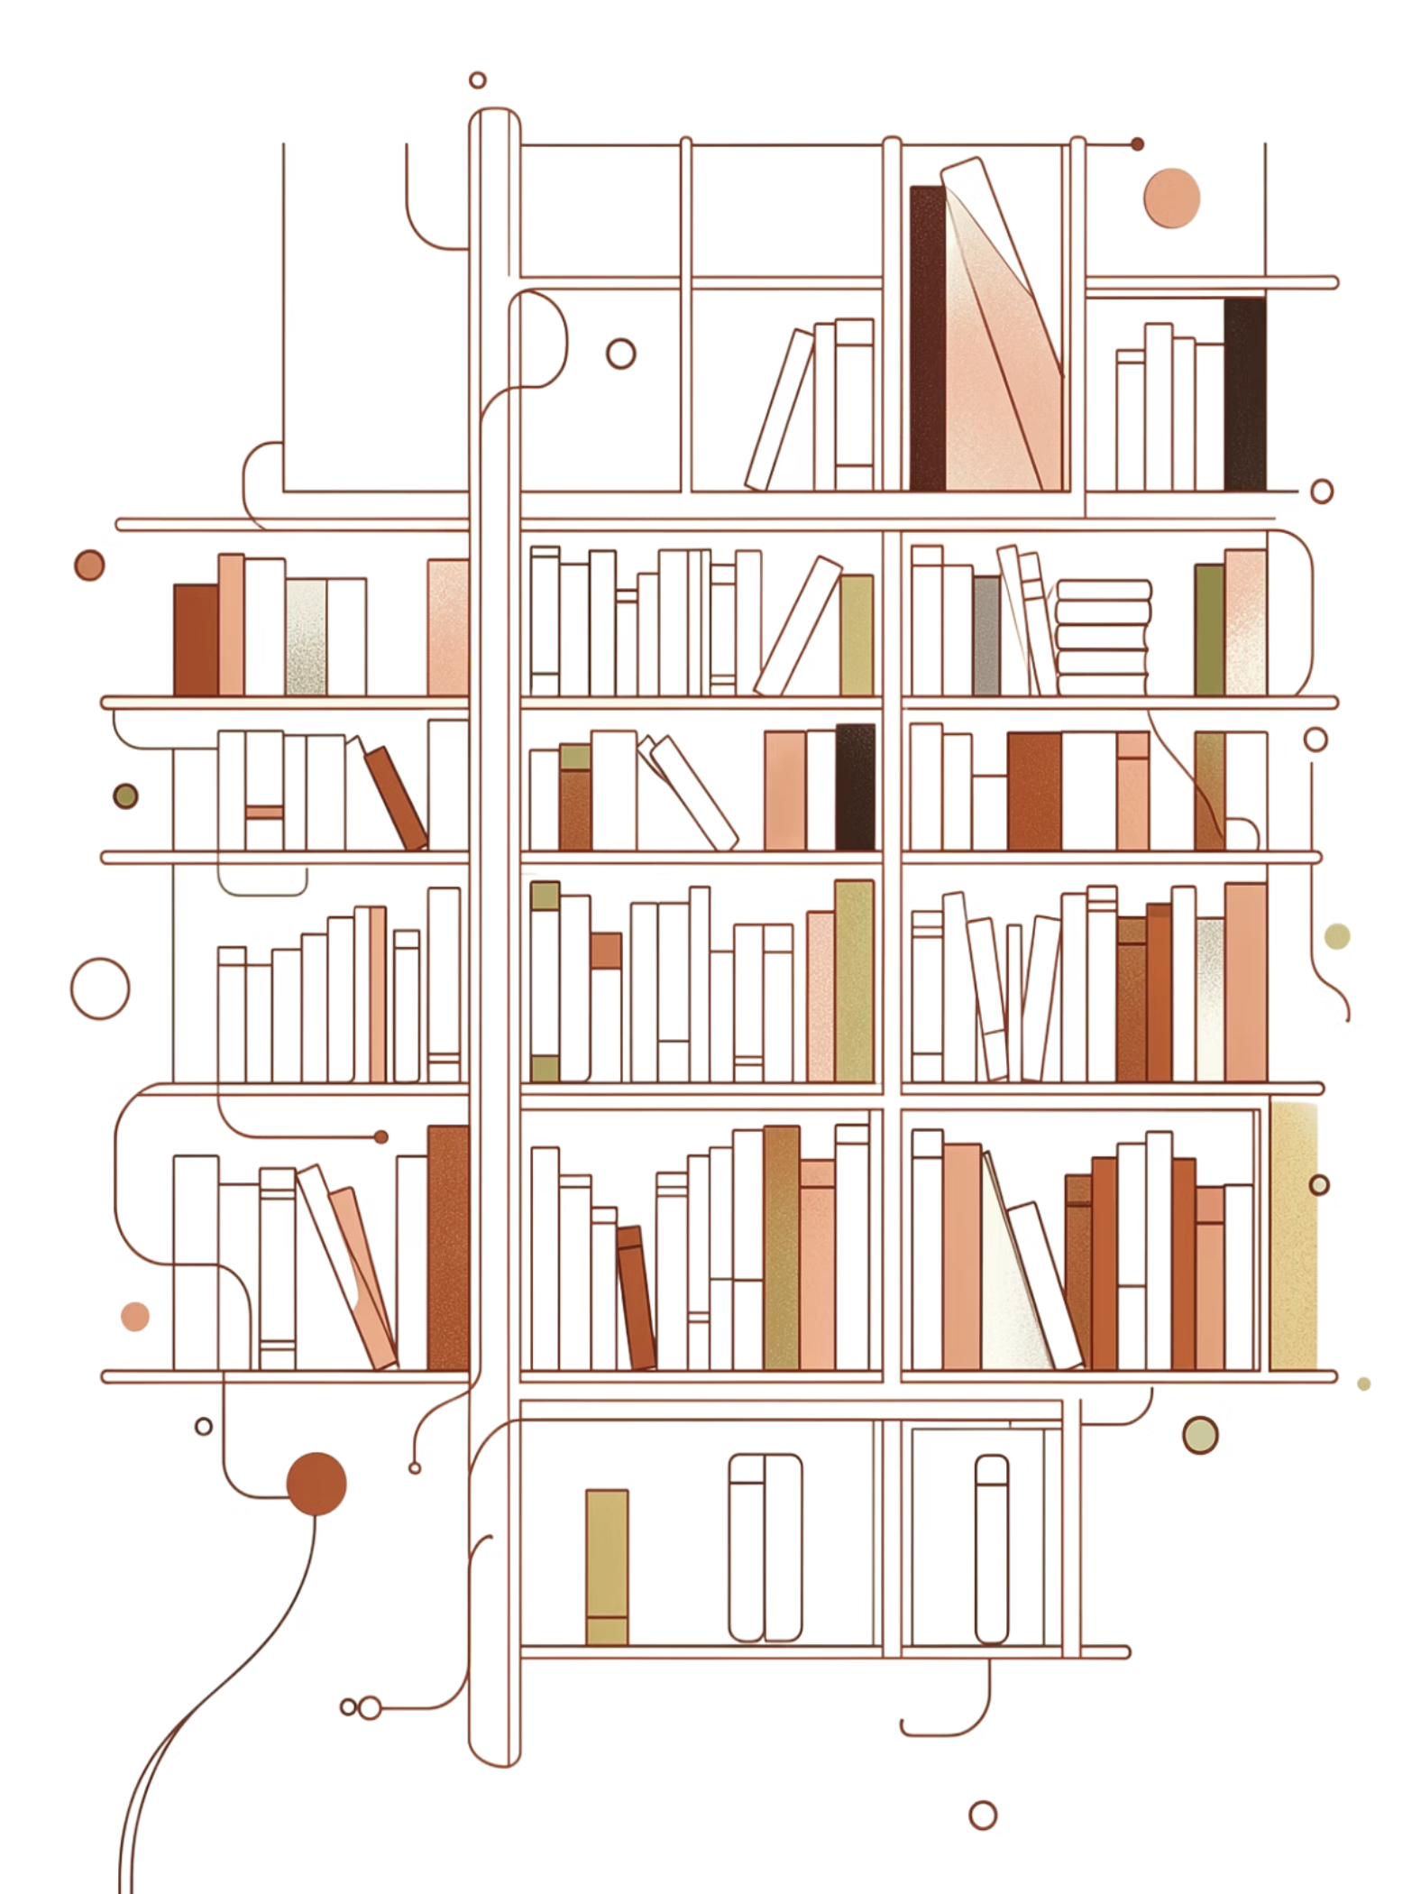
Digest 竞品分析报告
从"信息收藏"到"知识图谱"的破局之路——以 AI 智能体工作流、D3 可视化图谱与电影感 UI 为核心，重新定义知识内化工具的市场坐标。
战略洞察 2026

Slide 2
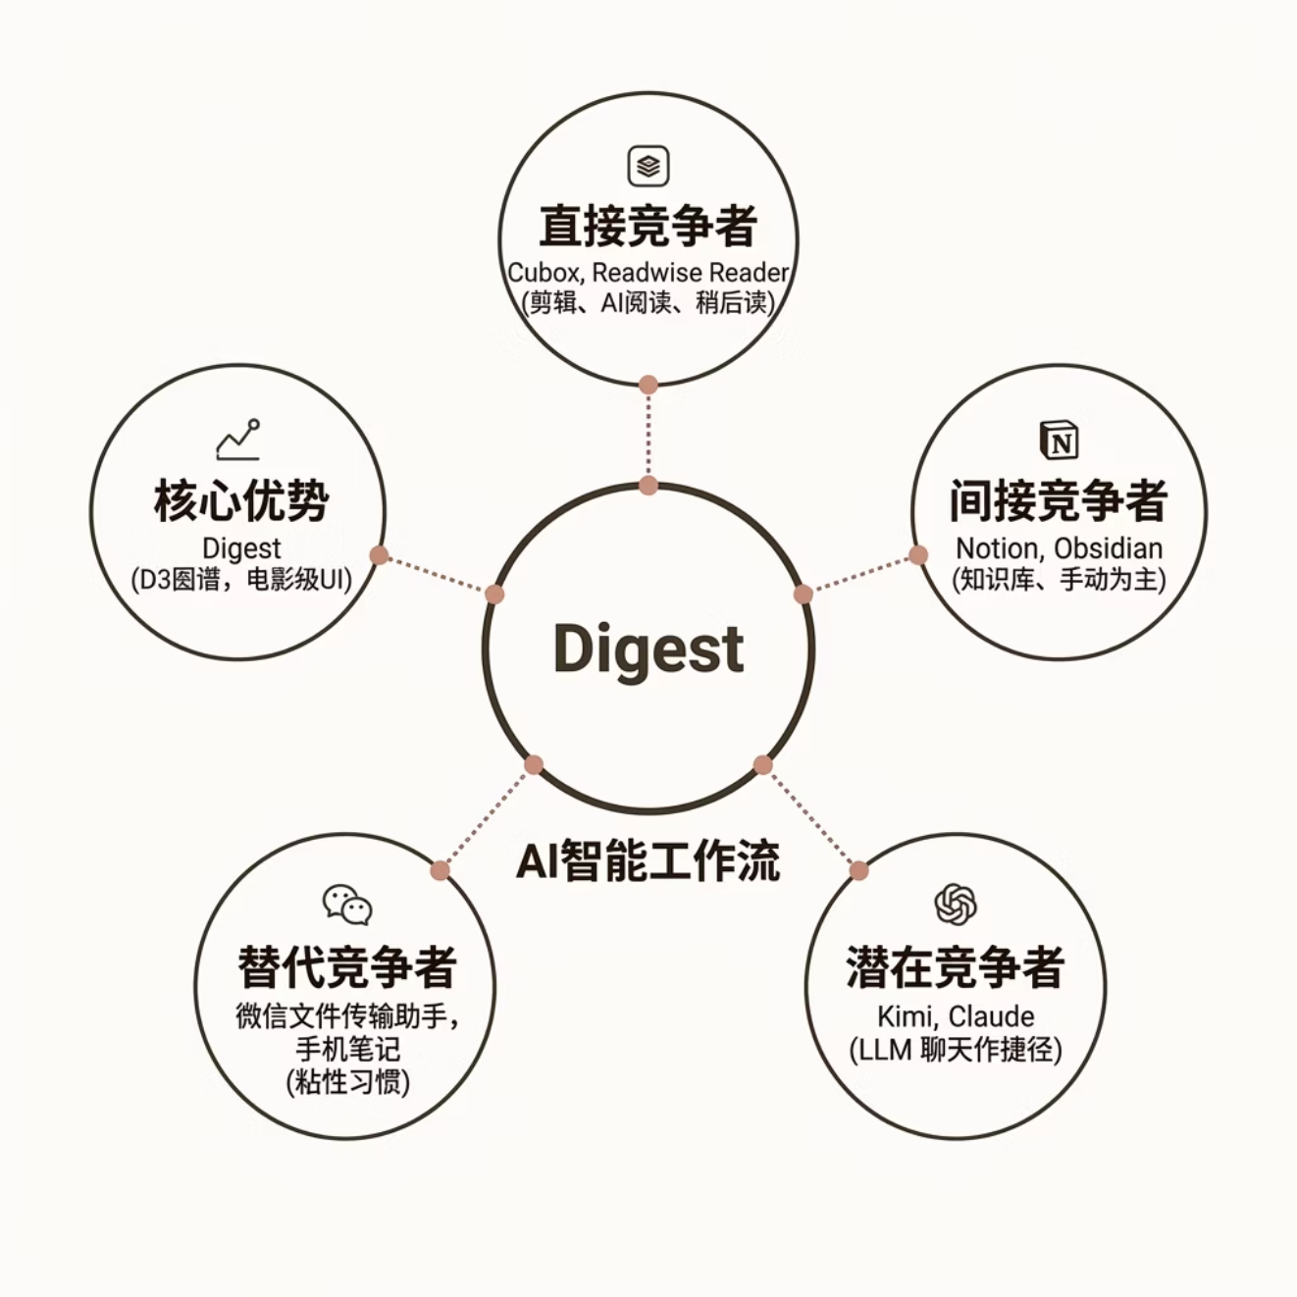



竞品全景：市场格局界定
以 Digest 为原点，构建五层竞争图谱——从功能直接重叠到潜在替代路径。
直接竞品
Cubox、Readwise Reader — 核心功能高度重合：剪藏、AI 辅助阅读、稍后阅读管理。
间接竞品
Notion、Obsidian — 覆盖知识库构建，但依赖手动组织，AI 自动化程度弱。
转移性竞品
微信文件助手、手机备忘录 — 用户粘性最强的碎片信息原始堆积地，不容忽视。
艾瑞咨询数据：个人效率工具正加速从"存储型"向 AI 计算型 转型。

Slide 3
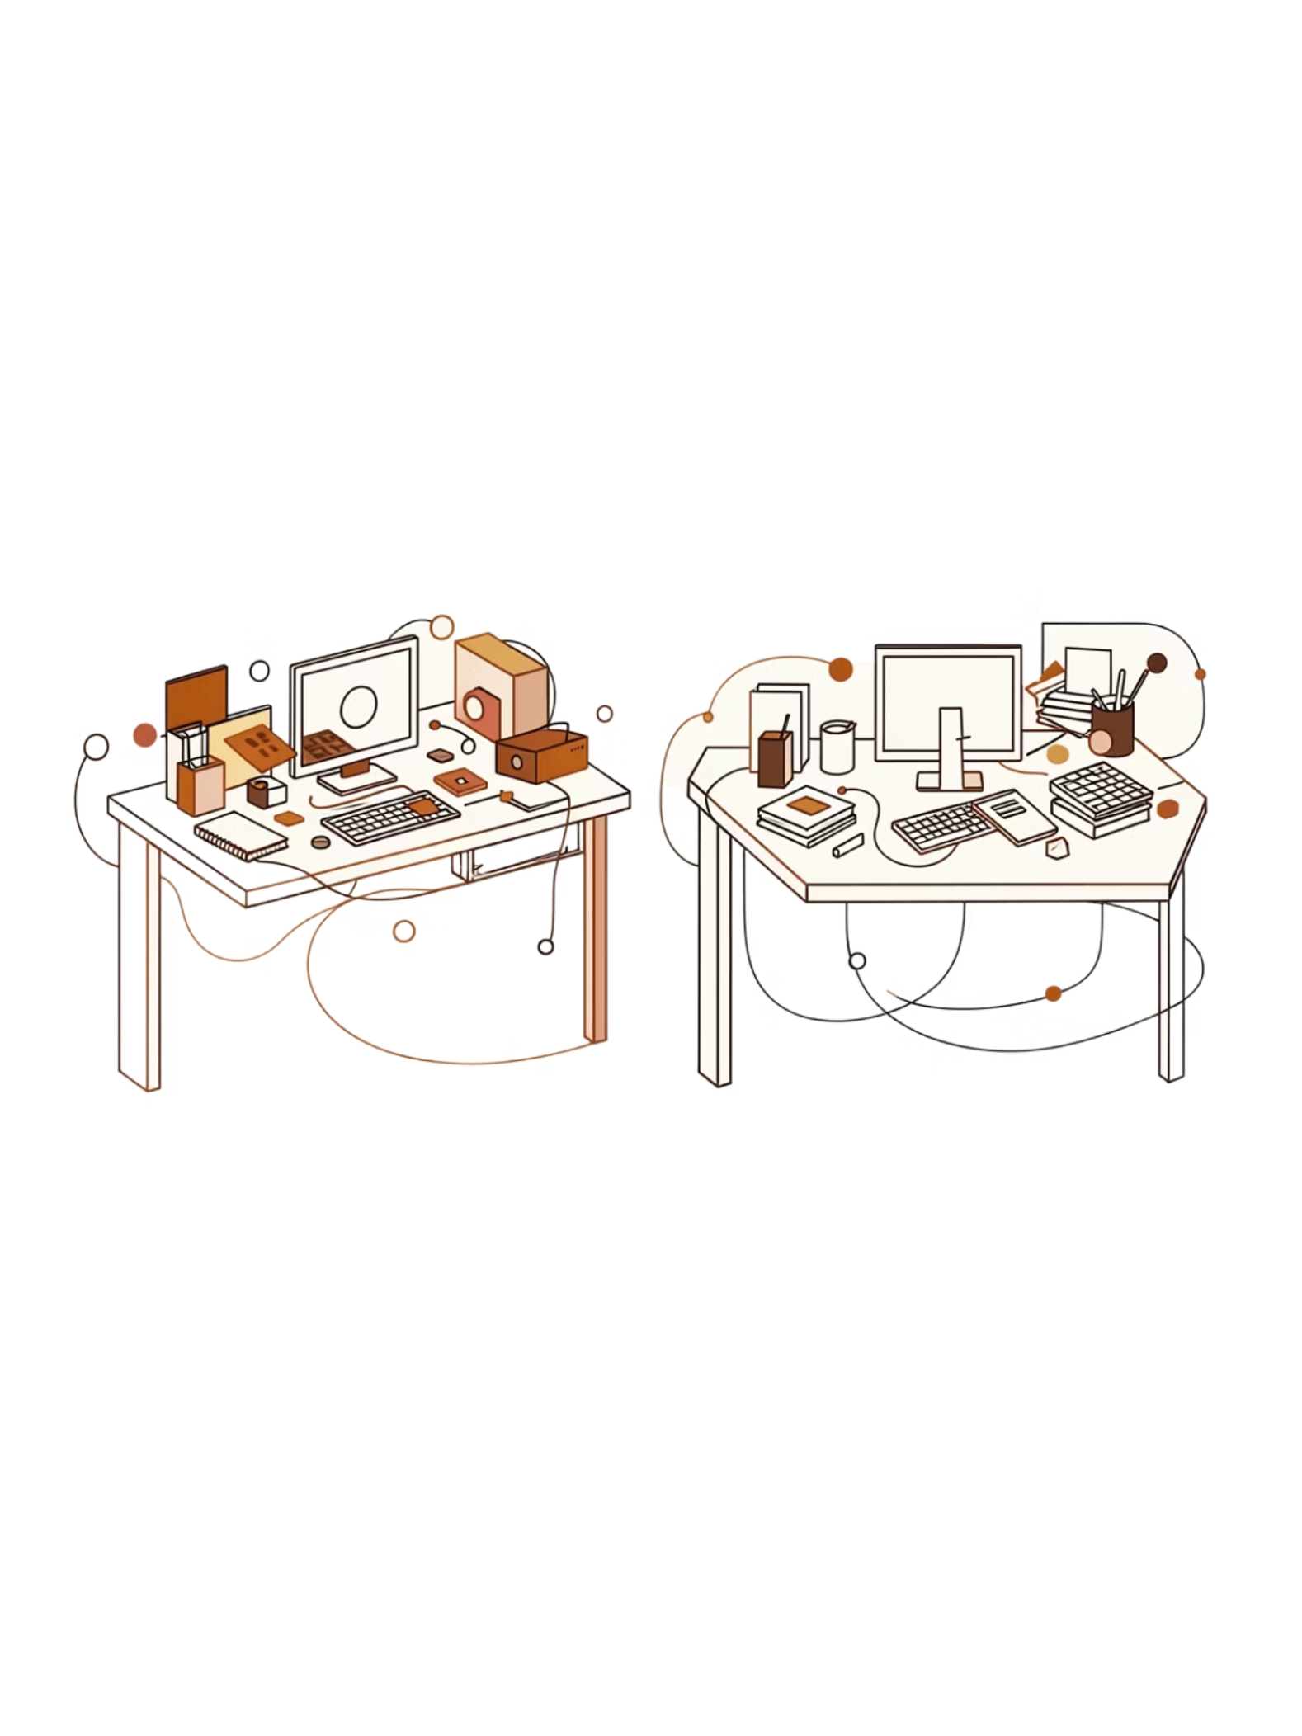
横向深度对标：CUBOX
相同的用户群体，截然不同的产品哲学——一个做"超级收藏夹"，一个做"私人数字编辑部"。
📌 Cubox
定位：超级收藏夹 + 搜索引擎
优势：跨平台剪藏极强、自动标签分类
视觉：Glassmorphism 极客风
商业：免费 + 高级 AI 额度月付
✨ Digest
定位：私人数字编辑部，强制知识结构化
优势：Agent 自动连线、SRS 间隔复习、D3 动态星空图谱
视觉：电影感 UI（胶片噪点、呼吸转场）
商业：SaaS 订阅制，情绪溢价显著

Slide 4
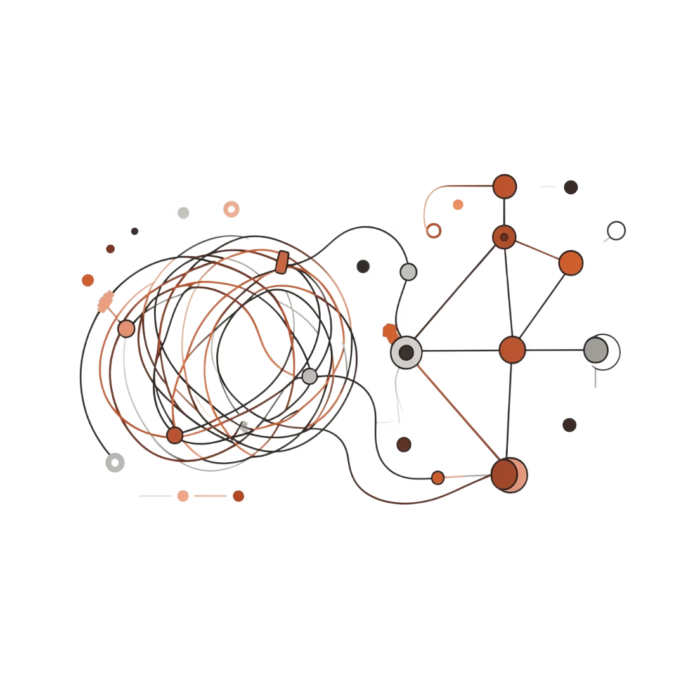
界面与交互拆解：破解"信息焦虑"
竞品痛点
传统列表式 / 瀑布流卡片堆积，容易让用户产生"待办焦虑"——越收藏，越压抑。
DIGEST 的解法
用可视化节点图（Node Graph）将阅读列表转化为"知识生长"的过程，强化获得感。
增删决策
必须补齐：Chrome 一键剪藏插件，降低内容输入门槛
坚决剔除：多层级文件夹，保持扁平化认知负荷

Slide 5

纵向个案：Cubox 的演进启示
从书签管理器到 AI 阅读大脑——Cubox 的迭代路径验证了"AI 赋能阅读"是确定性市场需求。
早期
现阶段
书签管理器单纯网址解析与收藏
AI 专属阅读大脑大模型自动高亮、摘要生成
1
2
3
4
中期
商业化验证
碎片信息聚合库全文离线抓取，跨平台同步
买断 → 连续订阅年费 100+ 元，国内用户愿意持续付费
关键启示：商业化路径从一次性买断成功转型为订阅制，证明国内用户愿意为高质量信息梳理持续付费。

Slide 6




Digest 突围战略：三步破局
避开收纳战
放大情绪差异
不与竞品比拼格式兼容度，死磕 Agent 自动连线——知识的"化学反应"是核心护城河。
坚守"极简电影感"UI，将知识管理打造成一种有仪式感的体验，建立难以复制的品牌辨识度。
商业化前置
图谱逻辑跑通后，立即启动云端 SaaS 改造，引入音视频多模态摄入，构建更高数据壁垒。

